Slide 1
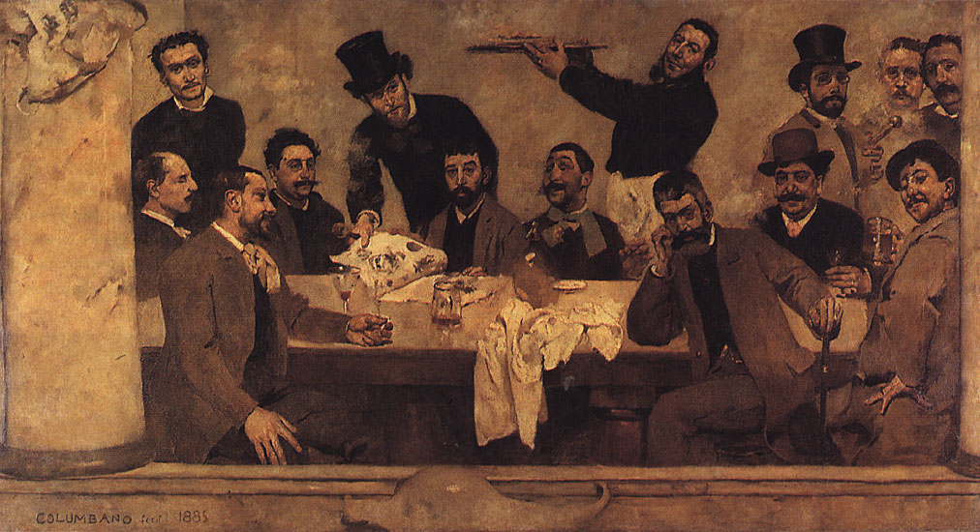
Generace 70.let

Slide 2
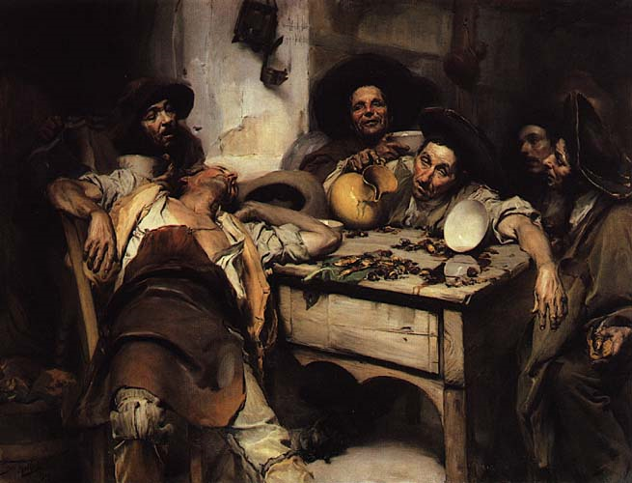
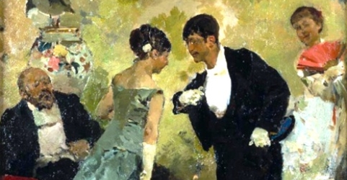
Realismus a naturalismus
věrné zobrazení společnosti a člověka
důraz na pozorování prostředí a zájem o současnost (na rozdíl od romantické idealizace středověku)
determinismus (dědičnost, vliv prostředí)
zobrazení měšťanstva (real.) a nižších soc. vrstev (natur.)

Slide 3
Hlavní představitelé Generace 70. let
Antero de Quental (1842 – 1891)
básník a polemik, který prošel vývojem od poezie romantické (Sonetos, 1861, Primaveras Românticas, psané v 60. letech, vyd. 1872), poezie oslavující moderní společnost (Odes Modernas, 1865) k básním s filoz. námětem a s metafyzickým rozměrem (Sonetos Completos, 1886 Oliveira Martins)
Teófilo Braga (1843 – 1824)
politik (prezident v prozatímní vládě r. 1910), lit. historik a folklorista (sbíral lid. pověsti a báchorky, psal o lid. tvorbě)
Oliveira Martins (1845 – 1894)
historik a lit. kritik
Ramalho Ortigão (1836 – 1915)
novinář, polemik a folklorista
Eça de Queirós (1845 – 1900)
romanopisec

Slide 4
Questão Coimbrã (Coimberská otázka)
1865: António Feliciano de Castilho komentuje báseň ultraromantika Pinheira Chagase (Poema de Mocidade) – v komentáři chválí tuto báseň a nepřímo kritizuje tvorbu mladých autorů, zejména Antera de Quental (Odes Modernas, 1865)
AQ reaguje a vydává pamflet (Bom Senso e Bom Gosto), v němž kritizuje Castilhovu tvorbu jako literaturu konvenční, neoriginální, založenou na formě a bez myšlenek . Formuluje své požadavky na tvorbu:
1. poevropštění port. literatury (vstřebání nových filoz. a lit. podnětů z Francie, Anglie a Německa)
2. upřednostnění myšlenky nad formou
3. poslání literatury (zrod angažované literatury)
AQ kritizují i jeho přátelé pro přílišnou horlivost a neúměrně kritický tón
AQ vydává spis (A Dignidade das Letras e das Literaturas Oficiais), v němž je umírněnější (ospravedlňuje svou předchozí kritiku a oceňuje některé rysy Castilhova díla, které předtím napadal)
Ramalho Ortigão vydává spis (A Literatura de Hoje) představující vyrovnanou úvahu o tehdejší lit. tvorbě; snaží se být nestranný (kritizuje tvorbu Castilhovu, ale napadá Anterovu názorovou nestálost a jeho koncepci poezie (prvenství myšlenky nad formou)

Slide 5
Conferências Democráticas do Casino (1870)
nejdůležitější 2 přednášky:
Antero de Quental: Příčiny úpadku iberských národů (Causas da Decadência dos Povos Peninsulares) – úvaha o iber. národech a jejich vývoji od 17. stol. - iberské národy ve srovnání s dalšími evrop. národy zaostaly. Příčiny:
1) vliv náboženského dogmatismu
2) zámořská expanze
3) polit. absolutismus
Eça de Queirós: Nová literatura: realismus jako nový umělecký výraz (A Literatura Nova: O realismo como nova expressão de arte) – autor vymezuje 3 pilíře nového umění:
1) zájem o současnou společnost
2) důraz na zkušenost, pozorování a fyziologii
3) princip pravdivosti v umění

Slide 6
Eça de Queirós

Slide 7
vývoj tvorby
1. fáze: romantismus (60. léta)
2. fáze: realismus a naturalismus (70. léta)
3. fáze: krize naturalismu (80. léta)

Slide 8
1. fáze: romantismus
Barbarské prózy (Prosas Bárbaras, Gazeta de Portugal, 1866 – 67)
nejedná se o ultraromantismus, který upřednostňoval medievalismus a sentimentální náměty (v poezii), ale spíše o romantismus s dekadentními prvky, který se blíží estetice Baudelairově
poetika zla, fantastična, provokace, která si libuje v motivech smrti, satanismu, utrpení a strachu
přechodná fáze: Tajemství silnice do Sintry (O Mistério da Estrada de Sintra, 1870)
ještě převládá chmurná atmosféra, ale do popředí se dostávají jisté společenské otázky (téma ženské nevěry a cizoložství)
EQ, Antero de Quental, Batalha Reis: Carlos Fradique Mendes (heteronymní dekadentní básník)

Slide 9
2. fáze: realismus a naturalismus
EQ, Ramalho Ortigão: AS FARPAS
typ periodika, na pokračování vydávané polemické články o tehdejší společnosti a jejích nešvarech
zvláštní pozornost je věnována:
otázce výchovy a vzdělání žen
problému cizoložství
problému romantické literatury a jejího vlivu na společnost
tyto otázky rozebrány zejména ve 2 článcích:
1) Mladé lisabonské dívky a současná výchova (As meninas de geração nova em Lisboa e educação contemporânea)
2) Problém cizoložství (O problema do adultério)

Slide 10
realisticko-naturalistický román
román – stěžejní žánr EQ, má být nástrojem analýzy spol. neduhů
naturalistickému programu odpovídají nejlépe 2 romány:
Zločin pátera Amara (O Crime do Padre Amaro, 1875, 1876, 1880)
Bratranec Basílio (O Primo Basílio, 1878)

Slide 11
Zločin pátera Amara
1875 – milostný melodramatický příběh kněze Amara a jeho milenky Amálie
1876 – příběh zasazen do provinčního městečka (Leiria), důraz se přesouvá z milostné zápletky na zobrazení společnosti (román chce být jejím odrazem) a na otázku kněžské etiky
1880 – zesiluje spol. kritika a antiklerikalismus
Teze:
1. kněžství bez vnitřního poslání vede k úpadku
2. přílišné a neupřímné „pobožnůstkářství“ má neblahý vliv na společnost a výchovu
Kritika společnosti - pouze 2 alternativy, které ztělesňují 2 postavy (pozitivista dr. Gouveia a opat Ferrão vyznávající opravdovou lásku k bližnímu)

Slide 12
Bratranec Basílio
román zasazený do městského prostředí (Lisabon)
kritika společnosti, zejména 2 typů nevhodné výchovy:
1. sentimentální (Luísa)
teze:
a) četba romantické literatury vede k úpadku
b) zahálka měšť. žen vede k nevěře („bovarysmus“)
2. libertinské (Basílio)
naturalismus v obou románech:
1. vliv prostředí (fyzický prostor – klauzura, sociální prostor – měšťanstvo – nuda, zahálka, kulturní prostředí – vliv romantismu - sentimentalita)
2. dědičnost

Slide 13
3. fáze: krize naturalismu
Maiové (Os Maias, 1888) – románová freska zachycující lisabonské prostředí v celé své šíři a komplexnosti (otázky politické, hospodářské, kulturní, výchovné atd.)
Relikvie (A Relíquia, 1887)
--------------
Mandarín (O Mandarim, 1880) – fantastický příběh
Kráčej a čti (A Cidade e as Serras, 1901) – místo dříve oslavovaného pokroku je zde návrat k tradičním hodnotám, které hrdina nachází na port. venkově

Slide 14
další představitelé naturalismu
Camilo Castelo Branco (pozdní tvorba)
Abel Botelho, Teixeira de Queirós (balzakovské romány, sociologický rozměr)
Fialho de Almeida (estetika ošklivosti, zachycení nižších soc. vrstev, společenské problémy – alkoholismus, prostituce, perverze atd.)

